Slide 1
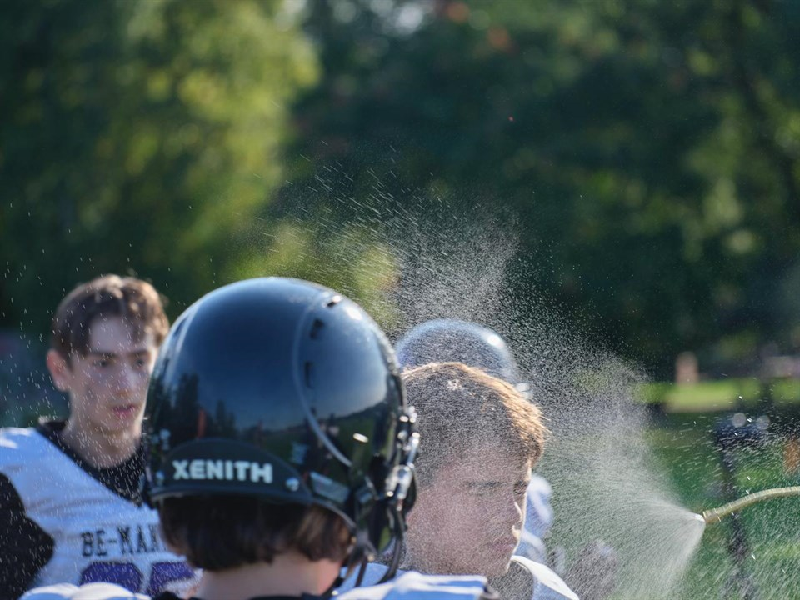
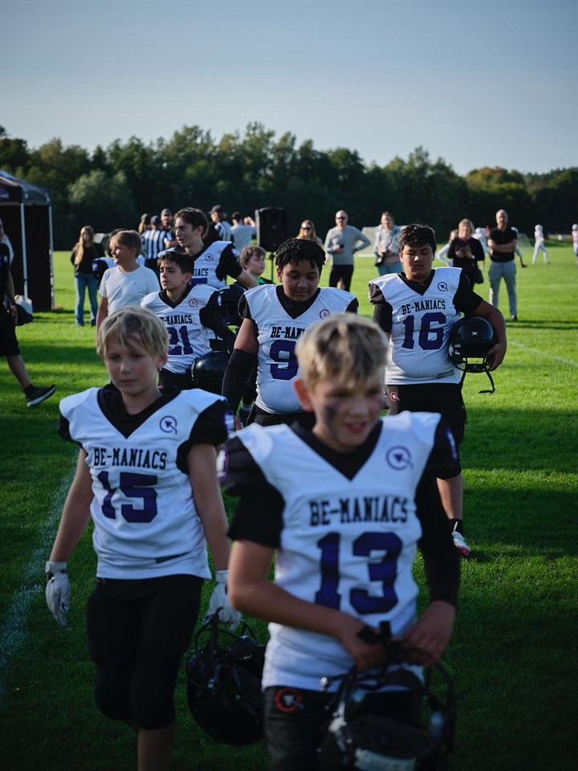
Beckomberga Maniacs Amerikansk fotboll
Vi söker nya spelare!
Vinterträning inför säsongen 2025
Onsdagar kl 18:00-19:30 och söndagar kl 13:30-15:00, Spånga fotbollshall
Killar och tjejer 9-17 år (U11, U13, U15 och U17)
Damlag 14-24 år
Mer info på hemsidan
www.be-maniacs.se
Anmälan till
junior@be-maniacs.se

Slide 2
Beckomberga Maniacs Amerikansk fotboll
Vi söker nya spelare!
Vinterträning inför säsongen 2025
Onsdagar kl 18:00-19:30 och söndagar kl 13:30-15:00, Spånga fotbollshall
Killar och tjejer 9-17 år (U11, U13, U15 och U17)
Damlag 14-24 år
Mer info på hemsidan
www.be-maniacs.se
Anmälan till
junior@be-maniacs.se

Slide 3
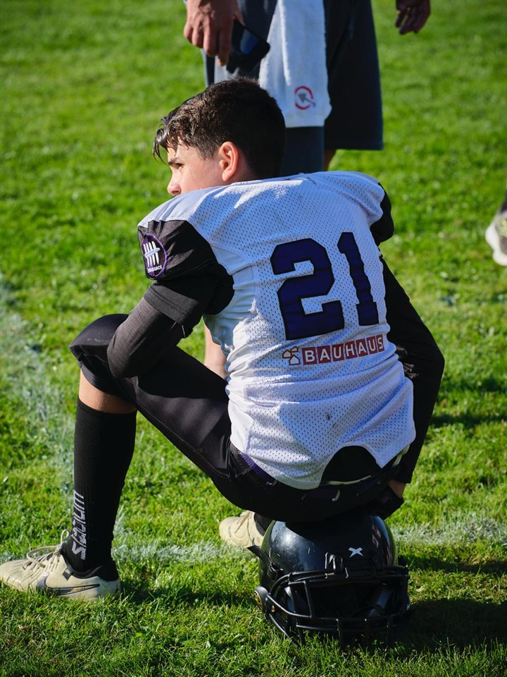
Beckomberga Maniacs Amerikansk fotboll
Vi söker nya spelare!
Vinterträning inför säsongen 2025
Onsdagar kl 18:00-19:30 och söndagar kl 13:30-15:00, Spånga fotbollshall
Killar och tjejer 9-17 år (U11, U13, U15 och U17)
Damlag 14-24 år
Mer info på hemsidan
www.be-maniacs.se
Anmälan till
junior@be-maniacs.se

Slide 4
Beckomberga Maniacs Amerikansk fotboll
Vi söker nya spelare!
Vinterträning inför säsongen 2025
Onsdagar kl 18:00-19:30 och söndagar kl 13:30-15:00, Spånga fotbollshall
Killar och tjejer 9-17 år (U11, U13, U15 och U17)
Damlag 14-24 år
Mer info på hemsidan
www.be-maniacs.se
Anmälan till
junior@be-maniacs.se

Slide 5
Beckomberga Maniacs Amerikansk fotboll
Vi söker nya spelare!
Vinterträning inför säsongen 2025
Onsdagar kl 18:00-19:30 och söndagar kl 13:30-15:00, Spånga fotbollshall
Killar och tjejer 9-17 år (U11, U13, U15 och U17)
Damlag 14-24 år
Mer info på hemsidan
www.be-maniacs.se
Anmälan till
junior@be-maniacs.se

